Slide 1
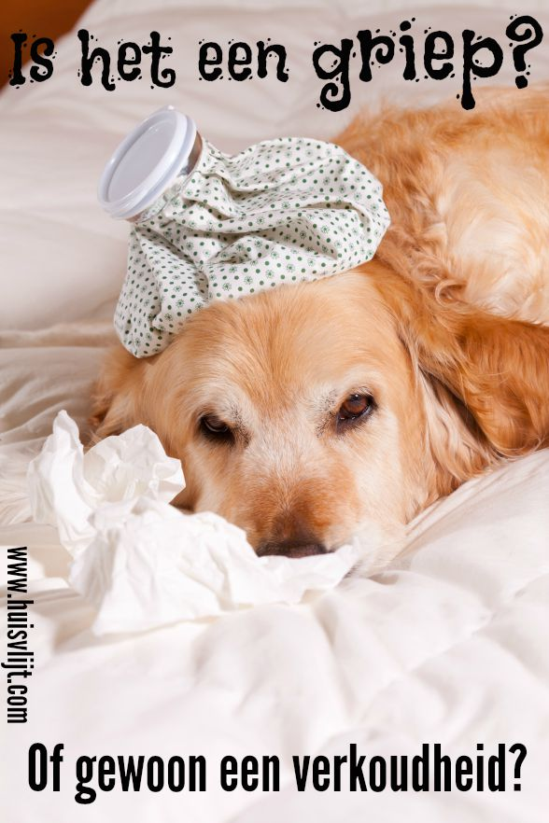

Slide 2
Vorige keer
10 basisregels voor professioneel telefoneren
Neem de telefoon binnen 3 maal op
Praat met een glimlach
Begin met goedemorgen/goedemiddag
Spreek rustig en duidelijk
Noteer de naam van de beller
Laat merken dat je luistert
Zeg wat je gaat doen
Herhaal wat is afgesproken
Maak evt aantekening en vraag naar de hulpvraag
Verbreek als laatste de verbinding (evt naam terugbegroeten)
Noorderpoort Praktijkscholing

Slide 3
Wat gaan we vandaag doen
Korte introductie op griep
Wat is griep en wat is het verschil tussen een verkoudheid?
Wat is de oorzaak van griep?
Is griep gevaarlijk? Zo ja bij wie?
Welke vragen stel je aan de patient (gebruik je NTS-triagewijzer)
Welke adviezen kan je geven
Welke informatie is nog meer van belang om te weten
Pauze: en daarna gaan we verder met afspraak maken en ga je advies geven over griep
Noorderpoort Praktijkscholing

Slide 4
Stelling: de griepprik zou verplicht moeten worden
Noorderpoort Praktijkscholing

Slide 5
https://thuisarts.nl/griep
Noorderpoort Praktijkscholing

Slide 6
http://rijksvaccinatieprogramma.nl/De_vaccinaties
Noorderpoort Medische Kennis

